Slide 1
小母鸡种稻子

Slide 2
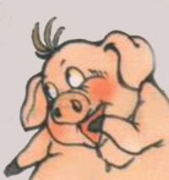



PPT模板下载：www.1ppt.com/moban/ 行业PPT模板：www.1ppt.com/hangye/
节日PPT模板：www.1ppt.com/jieri/ PPT素材下载：www.1ppt.com/sucai/
PPT背景图片：www.1ppt.com/beijing/ PPT图表下载：www.1ppt.com/tubiao/
优秀PPT下载：www.1ppt.com/xiazai/ PPT教程： www.1ppt.com/powerpoint/
Word教程： www.1ppt.com/word/ Excel教程：www.1ppt.com/excel/
资料下载：www.1ppt.com/ziliao/ PPT课件下载：www.1ppt.com/kejian/
范文下载：www.1ppt.com/fanwen/ 试卷下载：www.1ppt.com/shiti/
教案下载：www.1ppt.com/jiaoan/

Slide 3

小母鸡种稻子
有一天，小母鸡找到一些稻谷。她问小鸭：“你愿意和我一起种稻子吗？”小鸭说：“种稻子太辛苦，我怕弯腰！”小母鸡只好自己种稻子。
禾苗长高了，小母鸡问小猫：“你愿意和我一起锄草吗？”小猫说：“锄草太辛苦，我怕手起泡！”小母鸡只好自己锄草。

Slide 4
稻子熟了，小母鸡问小猪：“你愿意和我一起收稻子吗？”小猪说：“收稻子太辛苦，我怕弄得满身土！”小母鸡只好自己收稻子。
小母鸡把稻子打成米，做了又香又甜的白米饭。送给小鸭，小鸭低下了头。送给小猫，小猫羞红了脸。送给小猪，小猪说：“明年我们要跟你一起种稻子！”

Slide 5
学习生字
母 种 她 愿 意
和 怕 自 己 猫
猪 米 饭 送 明

Slide 6
你愿意和我一起种稻子吗？
你愿意和我一起锄草吗？
你愿意和我一起收稻子吗？

Slide 7
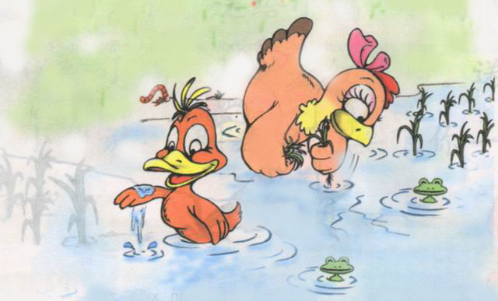
种稻子太辛苦，我怕弯腰！

Slide 8
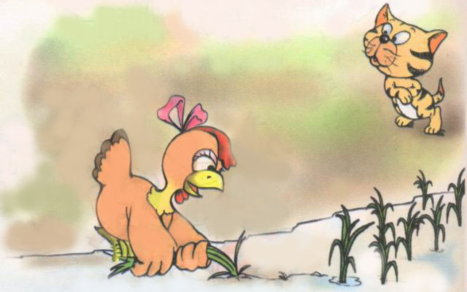
锄草太辛苦，我怕手起泡！

Slide 9
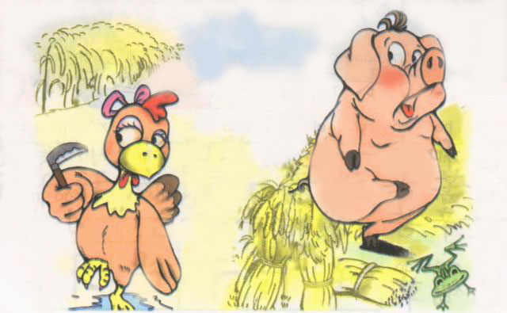
收稻子太辛苦，我怕弄得满身土！

Slide 10
种稻子太辛苦，我怕弯腰！
锄 草太辛苦，我怕手起泡！
收稻子太辛苦，我怕弄得满身土！

Slide 11
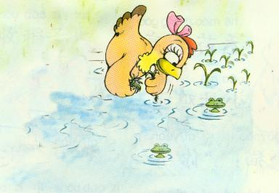
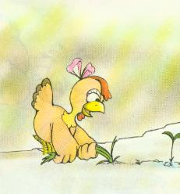
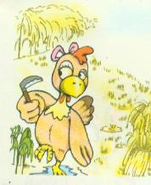
小母鸡种稻子
真辛苦！

Slide 12
母
她
种
和
意
怕
猪
猫
饭
自
米
愿
己
明
送

Slide 13
和 种 她 明
怕 自 己 米

Slide 14
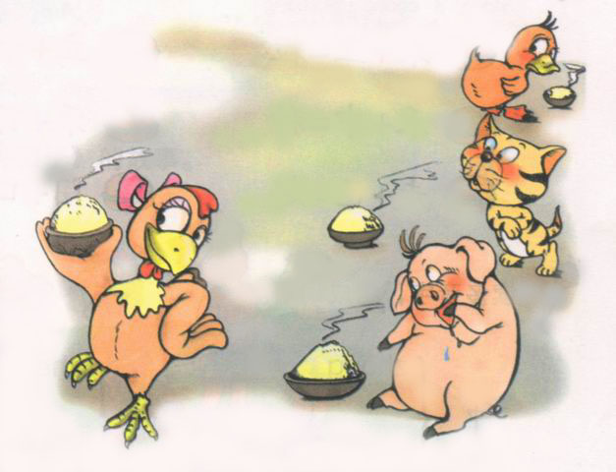
小母鸡在想什么？
小母鸡会对同学们说什么？
小母鸡对三只小动物说了什么？

Slide 15
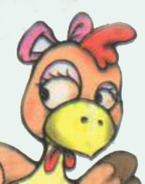
低下头
种
锄
米饭
羞红脸
收
一起种

Slide 16
歌曲《劳动最光荣》
你在家里做什么？
认真做值日
自觉承担家务劳动

Slide 17
